Slide 1
THE EVALUATION OF CRITICAL SUCCESS FACTORS AND PERFORMANCE CRITERIA AT DISASTER AND EMERGENCY MANAGEMENT THROUGH THE EYES OF EMPLOYEES: GÜMÜŞHANE CITY CENTER SAMPLE
AFET VE ACİL DURUM YÖNETİMİNDE KRİTİK BAŞARI FAKTÖRLERİ VE PERFORMANS ÖLÇÜTLERİNİN, ÇALIŞANLAR GÖZÜYLE DEĞERLENDİRİLMESİ: GÜMÜŞHANE İL MERKEZİ ÖRNEĞİ
Arş. Gör. Ünal YAPRAK*
Doç. Dr. Saime ŞAHİNÖZ*
*Gümüşhane University Faculty of Health Sciences Department of Emergency and Disaster Management
*Gümüşhane Üniversitesi Sağlık Bilimleri Fakültesi Acil Yardım ve Afet Yönetimi Bölümü

Slide 2
Objectives
The aim of this study; is to evaluate the critical success factors at disaster and emergency management and to analyze their impact on performance to guide the managers and decision makers under the scope of disaster and emergency.
Amaç
Bu çalışmanın amacı; afet ve acil durum yönetiminde kritik başarı faktörlerinin değerlendirilmesi ve bunların performans üzerine etkilerini analiz ederek, afet ve acil durum kapsamında yönetici ve karar vericilere yol göstermektir.

Slide 3
Materials and Methods
This study was a cross sectional study. Employees working at fire department of Gümüşhane province, 112, Disaster and Emergency Management Authority and Red Crescent organizations and involved in emergency situations has formed our universe. Any sample was not selected. The questionnaire was applied to all personnel involved in emergency situations (92 people) by researchers with face-to-face interview technique. The evaluation of data was made by SPSS package program.
Materyal ve Metod
Bu araştırma kesitsel tipte bir araştırmadır. Evrenimizi Gümüşhane merkez ilçesinde bulunan İtfaiye, 112 Acil, AFAD ve Kızılay kurumlarında çalışan ve acil durumlarda görev alan tüm personel oluşturmuştur. Herhangi bir örneklem seçilmemiş, tüm evrene anket uygulanmıştır. Sorular katılımcılarla (92 kişiye) yüz yüze görüşme tekniğiyle uygulanmıştır. Verilerin değerlendirmesi SPSS paket programı yardımıyla yapılmıştır.

Slide 4
Results
45.7% of the participants were female and 54.3% were male. The cronbach’s alfa value of the quastionnaire was found to be 0.948.
The results of the question "we have to be successful in managing a disaster or emergency is directly dependent on which of the following criteria." is shown in this section.
Results relation to criteria planning, response, and recovery are presented in the separate tables
Bulgular
Araştırmaya katılanların % 45,7’si kadın iken % 54,3’ü erkektir. Anketin güvenirlik değeri 0,948’ dir.
Bu kısımda “Bir afet veya acil durum yönetiminde başarılı olmamız aşağıdaki kriterlerden hangilerine doğrudan bağlıdır” sorusunun sonuçları verilmiştir.
Planlama, müdahale ve iyileştirme kriterlerine ilişkin sonuçlar ayrı ayrı tablolar halinde sunulmuştur.

Slide 5
Table 1. Results of the participants for by Critical Success Factors Planning Criteria the Disaster and Emergency Management Tablo 1. Araştırma Grubundaki Kişilerin Afet ve Acil Durum Yönetiminin Kritik Başarı Faktörlerinde Planlama Kriterine İlişkin Bulguları
FACTOR / FAKTÖR | ±S.D. | S.S. | 1 |  | 2 |  | 3 |  | 4 |  | 5
 |  |  | F/S | % | F/S | % | F/S | % | F/S | % | F/S | %
Well-planned emergency relief supply system / İyi planlanmış acil yardım sistemi | 4,55 | 0,701 | 1 | 1,1 | 1 | 1,1 | 2 | 2,2 | 30 | 32,6 | 58 | 63,0
Reasonable organizational structure and clear awareness of Responsibilities / Organizasyonel yapı ve sorumlulukların açıklığı | 4,39 | 0,726 | 2 | 2,2 | - | - | 1 | 1,1 | 46 | 50,0 | 43 | 46,7
Applicable emergency response plan and regulations / Uygulanabilir afet ve acil yardım planı ve yasaların olması | 4,48 | 0,733 | 2 | 2,2 | - | - | 1 | 1,1 | 38 | 41,3 | 51 | 55,4
Financial ensuring measures and prior planning of logistic centers and shelters / Finansal destek ve lojistik merkezi ve barınakların planlanması | 4,49 | 0,763 | 2 | 2,2 | - | - | 3 | 3,3 | 33 | 35,9 | 54 | 58,7
Education campaign on disaster prevention and response / Afet ve acil durum önleme ve müdahale konusunda eğitim | 4,46 | 0,717 | 1 | 1,1 | 1 | 1,1 | 3 | 3,3 | 37 | 40,2 | 50 | 54,3
Specific training of professionals such as rescue workers and medical Staff / Kurtarma ekipleri ve sağlık personelinin özel eğitimi | 4,51 | 0,687 | 1 | 1,1 | - | - | 4 | 4,3 | 33 | 35,9 | 54 | 58,7
Strong ability to send out specific early warning about potential Hazards / Güçlü özel erken uyarı gönderme sistemi | 4,29 | 0,833 | 2 | 2,2 | 1 | 1,1 | 7 | 7,6 | 40 | 43,5 | 42 | 45,7
Regular organization of simulated disaster exercise / Simüle afet ve acil durum egzersizleri | 4,29 | 0,734 | - | - | 2 | 2,2 | 9 | 9,8 | 41 | 44,6 | 40 | 43,5
Total / Toplam | 4,43 | 0,737 | 11 | 1,51 | 5 | 0,69 | 30 | 4,09 | 298 | 40,05 | 392 | 53,25

Slide 6
It has been found out that among the critical success factors and planning criteria "A well-planned emergency system (4.55)" has the highest average. "Strong ability to send out specific early warning about potential hazards" and "Regular organization of simulated disaster exercise" have the lowest average of factors (Table 1).
Planlama kriterleri içerisinde “İyi planlanmış bir acil yardım sisteminin olması (4,55)” faktörü hem genelde hem de planlama kriterleri içerisinde en yüksek ortalamaya sahip iken, “Potansiyel tehlikelerle ilgili güçlü özel erken uyarı gönderme yeteneğinin olması” ve “Simüle afet ve acil durum egzersizlerinin düzenli organizasyonu” faktörleri en düşük ortalamaya sahiptir (Tablo 1).

Slide 7
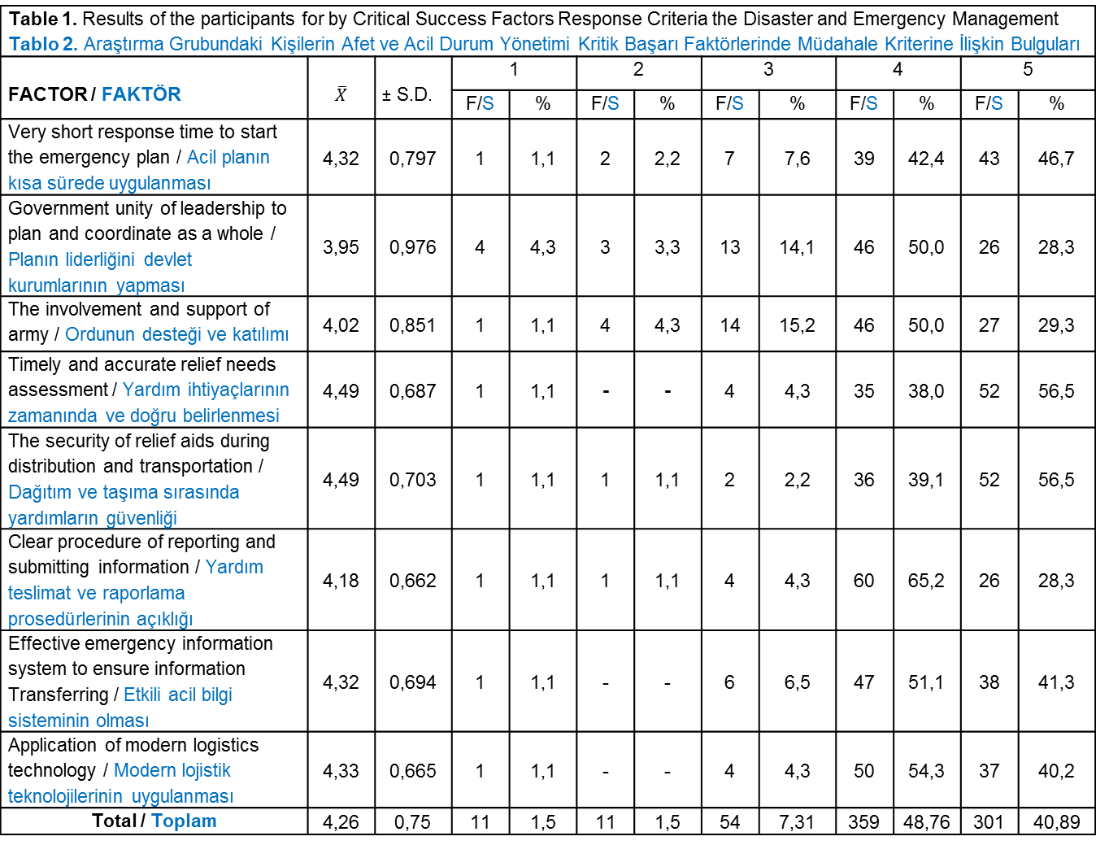
Table 1. Results of the participants for by Critical Success Factors Response Criteria the Disaster and Emergency Management Tablo 2. Araştırma Grubundaki Kişilerin Afet ve Acil Durum Yönetimi Kritik Başarı Faktörlerinde Müdahale Kriterine İlişkin Bulguları
FACTOR / FAKTÖR | $$\overline{X}$$ | ± S.D. | 1 |  | 2 |  | 3 |  | 4 |  | 5
 |  |  | F/S | % | F/S | % | F/S | % | F/S | % | F/S | %
Very short response time to start the emergency plan / Acil planın kısa sürede uygulanması | 4,32 | 0,797 | 1 | 1,1 | 2 | 2,2 | 7 | 7,6 | 39 | 42,4 | 43 | 46,7
Government unity of leadership to plan and coordinate as a whole / Planın liderliğini devlet kurumlarının yapması | 3,95 | 0,976 | 4 | 4,3 | 3 | 3,3 | 13 | 14,1 | 46 | 50,0 | 26 | 28,3
The involvement and support of army / Ordunun desteği ve katılımı | 4,02 | 0,851 | 1 | 1,1 | 4 | 4,3 | 14 | 15,2 | 46 | 50,0 | 27 | 29,3
Timely and accurate relief needs assessment / Yardım ihtiyaçlarının zamanında ve doğru belirlenmesi | 4,49 | 0,687 | 1 | 1,1 | - | - | 4 | 4,3 | 35 | 38,0 | 52 | 56,5
The security of relief aids during distribution and transportation / Dağıtım ve taşıma sırasında yardımların güvenliği | 4,49 | 0,703 | 1 | 1,1 | 1 | 1,1 | 2 | 2,2 | 36 | 39,1 | 52 | 56,5
Clear procedure of reporting and submitting information / Yardım teslimat ve raporlama prosedürlerinin açıklığı | 4,18 | 0,662 | 1 | 1,1 | 1 | 1,1 | 4 | 4,3 | 60 | 65,2 | 26 | 28,3
Effective emergency information system to ensure information Transferring / Etkili acil bilgi sisteminin olması | 4,32 | 0,694 | 1 | 1,1 | - | - | 6 | 6,5 | 47 | 51,1 | 38 | 41,3
Application of modern logistics technology / Modern lojistik teknolojilerinin uygulanması | 4,33 | 0,665 | 1 | 1,1 | - | - | 4 | 4,3 | 50 | 54,3 | 37 | 40,2
Total / Toplam | 4,26 | 0,75 | 11 | 1,5 | 11 | 1,5 | 54 | 7,31 | 359 | 48,76 | 301 | 40,89

Slide 8
It has been found out that among the response factors, "Timely and accurate relief needs assessment (4.49) " and "The security of relief aids during distribution and transportation" have the highest average of the factors. It has been found out that among the 20 critical success factors, "Government unity of leadership to plan and coordinate as a whole" has the lowest average of the factor (Table 2).
Müdahale kriterleri içerisinde “Yardım ihtiyaçlarının zamanında ve doğru belirlenmesi” ve “Dağıtım ve taşıma sırasında yardımların güvenliğinin sağlanması” faktörleri en yüksek ortalamaya sahipken, “Planın liderliğini devlet kurumlarının yapması ve bir bütün olarak koordine edilmesi” faktörünün diğer 20 faktöre göre de en düşük ortalamaya sahip olduğu görülmüştür (Tablo 2).

Slide 9
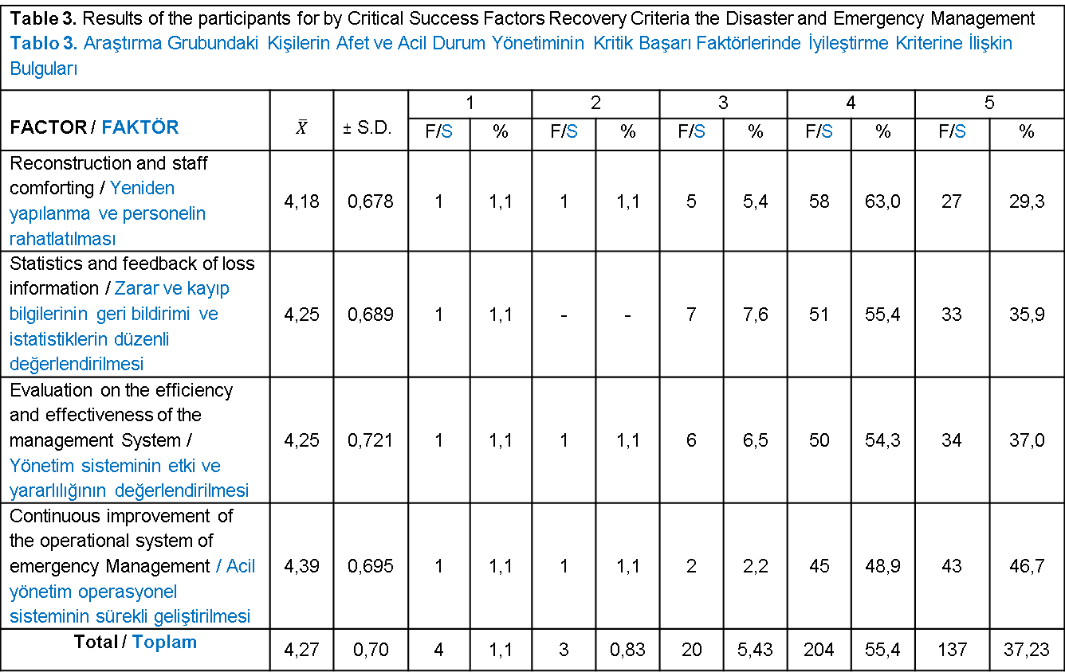
Table 3. Results of the participants for by Critical Success Factors Recovery Criteria the Disaster and Emergency Management Tablo 3. Araştırma Grubundaki Kişilerin Afet ve Acil Durum Yönetiminin Kritik Başarı Faktörlerinde İyileştirme Kriterine İlişkin Bulguları
FACTOR / FAKTÖR | $$\overline{X}$$ | ± S.D. | 1 |  | 2 |  | 3 |  | 4 |  | 5
 |  |  | F/S | % | F/S | % | F/S | % | F/S | % | F/S | %
Reconstruction and staff comforting / Yeniden yapılanma ve personelin rahatlatılması | 4,18 | 0,678 | 1 | 1,1 | 1 | 1,1 | 5 | 5,4 | 58 | 63,0 | 27 | 29,3
Statistics and feedback of loss information / Zarar ve kayıp bilgilerinin geri bildirimi ve istatistiklerin düzenli değerlendirilmesi | 4,25 | 0,689 | 1 | 1,1 | - | - | 7 | 7,6 | 51 | 55,4 | 33 | 35,9
Evaluation on the efficiency and effectiveness of the management System / Yönetim sisteminin etki ve yararlılığının değerlendirilmesi | 4,25 | 0,721 | 1 | 1,1 | 1 | 1,1 | 6 | 6,5 | 50 | 54,3 | 34 | 37,0
Continuous improvement of the operational system of emergency Management / Acil yönetim operasyonel sisteminin sürekli geliştirilmesi | 4,39 | 0,695 | 1 | 1,1 | 1 | 1,1 | 2 | 2,2 | 45 | 48,9 | 43 | 46,7
Total / Toplam | 4,27 | 0,70 | 4 | 1,1 | 3 | 0,83 | 20 | 5,43 | 204 | 55,4 | 137 | 37,23

Slide 10
According to Table 3, It has been found out that among the recovery factors, "Continuous improvement of the operational system of emergency management (4.39)" has the highest average of the factor. Although "Reconstruction and staff comforting" has the lowest average of the factor.
Tablo 3’e göre, iyileştirme kriterine ilişkin faktörler içerisinde “acil yönetim operasyonel sisteminin sürekli geliştirilmesi” faktörü en yüksek ortalamaya sahipken, “yeniden yapılanma ve personelin rahatlatılması” faktörü en düşük ortalamaya sahiptir.

Slide 11
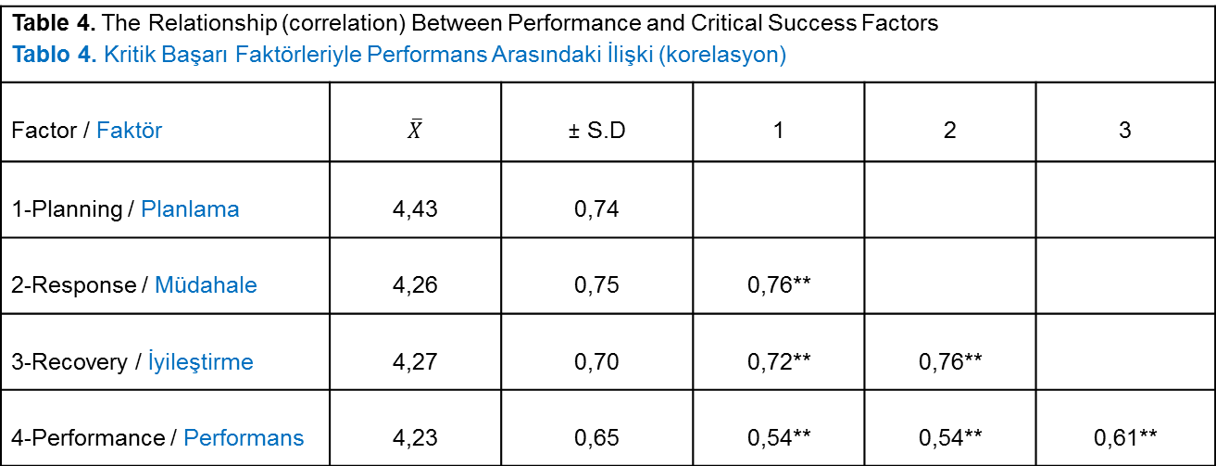
Table 4. The Relationship (correlation) Between Performance and Critical Success Factors Tablo 4. Kritik Başarı Faktörleriyle Performans Arasındaki İlişki (korelasyon)
Factor / Faktör | $$\overline{X}$$ | ± S.D | 1 | 2 | 3
1-Planning / Planlama | 4,43 | 0,74
2-Response / Müdahale | 4,26 | 0,75 | 0,76**
3-Recovery / İyileştirme | 4,27 | 0,70 | 0,72** | 0,76**
4-Performance / Performans | 4,23 | 0,65 | 0,54** | 0,54** | 0,61**
** p< 0,01

Slide 12
According to Table 4, there is a significant and positive relationship between all of the critical success factors of planning, response, and recovery with performance variable.
In terms of relationship strength, it appears that there is most stronger relationship between recovery factor of the critical success factors and performance (r= 0.61).
Tablo 4’ e göre Kritik Başarı faktörlerinden Planlama, Müdahale ve İyileştirme kriterlerinin hepsiyle performans değişkeni arasında anlamlı ve pozitif yönde bir ilişki vardır.
İlişki kuvveti yönünden ise, KBF’nin İyileştirmeye (r= 0,61) ilişkin faktörü ile performans arasında, diğer kriterlere göre daha kuvvetli bir ilişkinin olduğu görülmektedir.

Slide 13
Conclusion
The organizations and institutions involved in disaster and emergency situations giving importance to the critical success factors is a key element that will increase success and performance.
In addition, studies on critical success factors and performance criteria of disaster and emergency management are very few in our country. For example; twenty five of the critical success factors we used in this study have entered the literature between 2003-2010.
Therefore, being new in this area, critical success factors of disaster and emergency management offers a large work area.
Sonuç
Afet ve acil durumlarda görev alan kurum ve kuruluşların kritik başarı faktörlerine gereken önemi vermeleri başarıyı ve performansı artıracak bir unsurdur.
Ayrıca, Afet ve Acil durum yönetimindeki kritik başarı faktörleri ve performans ölçütleriyle ilgili çalışmalar ülkemizde çok az bulunmaktır. Örneğin; bu çalışmada kullandığımız yirmi adet kritik başarı faktörünün on beş tanesi 2003–2010 yılları arasında literatüre girmiştir.
Dolayısıyla bu alanın yeni olması, afet ve acil durum yönetiminde kritik başarı faktörleri ile ilgili geniş bir çalışma alanı sunmaktadır.

Slide 14

THANK YOU /TEŞEKKÜRLER
unal_yaprak@hotmail.com
drsaime@hotmail.com

